Slide 1

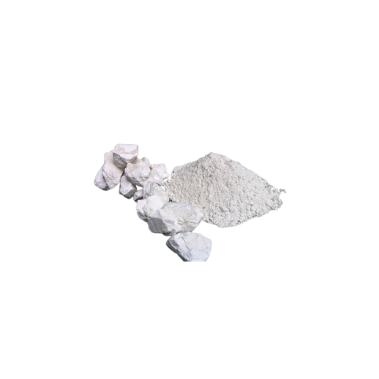
SẢN XUẤT VÔI
BÀI GIẢNG HUẤN LUYỆN AN TOÀN LAO ĐỘNG
BẢN QUYỀN THUỘC AN TOÀN NAM VIỆT

Slide 2
Một số vụ tai nạn trong nhà máy sản xuất vôi
Trong ngành công nghiệp sản xuất vôi (chalk stone), các vụ tai nạn lao động là một vấn đề đáng quan ngại:
  Nguy cơ cháy nổ
  Trầm tích khí độc hại
  Tai nạn máy móc
  Nguy cơ về an toàn lao động
  Thiếu an toàn lao động và giáo dục nghề nghiệp

Slide 3
Tóm tắt bài học
1. An toàn vệ sinh lao động đối với nhân viên vận hành máy nghiền đá vôi để thành các hạt nhỏ hơn
2. An toàn vệ sinh lao động đối với nhân viên vận hành lò nấu đá vôi ở nhiệt độ cao để tạo ra vôi nung
3. An toàn vệ sinh lao động đối với nhân viên vận hành máy xử lý và tinh chế đá vôi để loại bỏ tạp chất và cải thiện chất lượng sản phẩm cuối cùng

Slide 4
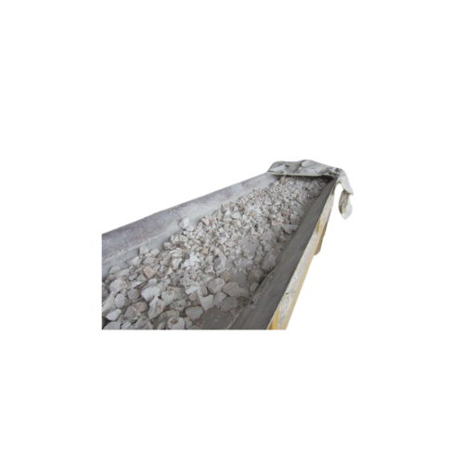
Vận hành máy nghiền đá vôi để thành các hạt nhỏ hơn
1. Đặc điểm công việc vận hành máy nghiền đá vôi để thành các hạt nhỏ hơn
Trước hết, quá trình này đòi hỏi sự hiểu biết vững về máy móc và thiết bị, bao gồm máy nghiền, băng tải, hệ thống cung cấp năng lượng và điều khiển.
Người vận hành cần biết cách điều chỉnh máy nghiền để đạt được kích thước hạt mong muốn và duy trì hiệu suất hoạt động.

Slide 5
Vận hành máy nghiền đá vôi để thành các hạt nhỏ hơn
2. Các dạng tai nạn lao động trong quá trình vận hành máy nghiền đá vôi để thành các hạt nhỏ hơn
Một trong những nguy cơ phổ biến nhất là tai nạn liên quan đến cảm biến và thiết bị tự động hóa. Việc xâm nhập vào khu vực nguy hiểm khi máy nghiền đang hoạt động có thể gây ra tai nạn nghiêm trọng.
Sự sơ hở trong việc bảo dưỡng và kiểm tra cũng có thể dẫn đến sự cố không mong muốn.

Slide 6
Vận hành máy nghiền đá vôi để thành các hạt nhỏ hơn
3. Nguyên nhân gây ra tai nạn lao động khi vận hành máy nghiền đá vôi để thành các hạt nhỏ hơn
Có một số nguyên nhân chính gây ra tai nạn lao động khi vận hành máy nghiền đá vôi để chuyển đổi thành các hạt nhỏ hơn. Một trong những nguyên nhân chính là thiếu hiểu biết và kỹ năng vận hành.
Nhân viên không được đào tạo đúng cách hoặc thiếu kinh nghiệm có thể không nhận ra các tình huống nguy hiểm hoặc không biết cách ứng phó khi sự cố xảy ra.

Slide 7
Vận hành máy nghiền đá vôi để thành các hạt nhỏ hơn
4. Biện pháp phòng tránh tai nạn lao động khi vận hành máy nghiền đá vôi để thành các hạt nhỏ hơn
Đầu tiên, cần thiết lập một chương trình huấn luyện an toàn toàn diện cho tất cả nhân viên liên quan đến việc vận hành và bảo dưỡng máy nghiền.
Huấn luyện nên bao gồm các khía cạnh như nhận biết và ứng phó với nguy cơ tiềm ẩn, kỹ năng vận hành an toàn, quy trình bảo dưỡng đúng cách, và biện pháp sửa chữa an toàn.

Slide 8
Vận hành máy nghiền đá vôi để thành các hạt nhỏ hơn
5. Quy định an toàn lao động khi vận hành máy nghiền đá vôi để thành các hạt nhỏ hơn
Quy định an toàn lao động khi vận hành máy nghiền đá vôi để chuyển đổi thành các hạt nhỏ hơn là một phần quan trọng của việc đảm bảo môi trường làm việc an toàn và bảo vệ sức khỏe của nhân viên.
Trong quá trình này, cần tuân thủ các quy định và biện pháp an toàn nhất định để giảm thiểu nguy cơ tai nạn và thúc đẩy hiệu quả sản xuất.

Slide 9
Vận hành máy nghiền đá vôi để thành các hạt nhỏ hơn
6. Xử lý tình huống tai nạn lao động khẩn cấp khi vận hành máy nghiền đá vôi để thành các hạt nhỏ hơn
Xử lý tình huống tai nạn lao động khẩn cấp khi vận hành máy nghiền đá vôi để chuyển đổi thành các hạt nhỏ hơn đòi hỏi sự nhanh nhạy và kỹ năng đối phó của nhân viên.
Trong trường hợp xảy ra tai nạn, việc ứng phó nhanh chóng và hiệu quả có thể là chìa khóa để giảm thiểu hậu quả và bảo vệ sức khỏe của nhân viên.

Slide 10
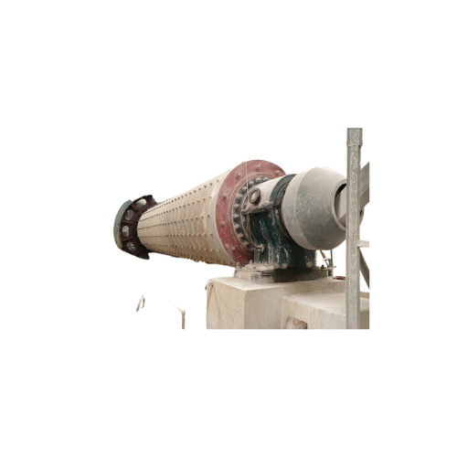
Vận hành lò nấu đá vôi ở nhiệt độ cao để tạo ra vôi nung
1. Đặc điểm công việc vận hành lò nấu đá vôi ở nhiệt độ cao để tạo ra vôi nung:
Vận hành lò nấu đá vôi là một quy trình phức tạp, đòi hỏi sự chuyên môn và kỹ năng để đảm bảo sản xuất vôi nung hiệu quả. Quá trình này bắt đầu bằng việc sắp xếp và lấy đá vôi, sau đó chúng được chuyển vào lò nung.
Ở nhiệt độ cao, đá vôi sẽ trải qua quá trình nung chảy, trong đó canxi cacbonat trong đá phân hủy thành vôi và khí cacbon dioxide.

Slide 11
Vận hành lò nấu đá vôi ở nhiệt độ cao để tạo ra vôi nung
2. Các dạng tai nạn lao động trong quá trình vận hành lò nấu đá vôi ở nhiệt độ cao để tạo ra vôi nung:
Trong quá trình vận hành lò nấu đá vôi ở nhiệt độ cao, có một số dạng tai nạn lao động phổ biến mà nhân viên cần phải cảnh giác.
Một trong những nguy cơ chính là tai nạn do nhiệt độ cao, khi làm việc gần lò nung, nhân viên có nguy cơ bị bỏng, đặc biệt là khi không tuân thủ quy tắc an toàn lao động.

Slide 12
Vận hành lò nấu đá vôi ở nhiệt độ cao để tạo ra vôi nung
3. Nguyên nhân gây ra tai nạn lao động khi vận hành lò nấu đá vôi ở nhiệt độ cao để tạo ra vôi nung
Có nhiều nguyên nhân gây ra tai nạn lao động trong quá trình vận hành lò nấu đá vôi ở nhiệt độ cao. Một trong những nguyên nhân chính là sự thiếu hiểu biết và đào tạo về an toàn lao động từ phía nhân viên.
Việc không hiểu rõ về quy trình làm việc và quy tắc an toàn có thể dẫn đến hành động không đúng đắn gần lò nung, tăng nguy cơ bị bỏng hoặc chấn thương.

Slide 13
Vận hành lò nấu đá vôi ở nhiệt độ cao để tạo ra vôi nung
4. Biện pháp phòng tránh tai nạn lao động khi vận hành lò nấu đá vôi (chalk stone) ở nhiệt độ cao để tạo ra vôi nung:
Một trong những biện pháp chính là việc thực hiện quan trắc môi trường lao động định kỳ.
Bằng cách này, các thông số như nhiệt độ, áp suất, lưu lượng khí, và các chất độc hại có thể được giám sát và điều chỉnh để đảm bảo môi trường làm việc an toàn.

Slide 14
Vận hành lò nấu đá vôi ở nhiệt độ cao để tạo ra vôi nung
5. Quy định an toàn lao động khi vận hành lò nấu đá vôi ở nhiệt độ cao để tạo ra vôi nung:
Quy định an toàn lao động trong quá trình vận hành lò nấu đá vôi ở nhiệt độ cao là một phần không thể thiếu để đảm bảo môi trường làm việc an toàn cho nhân viên.
Trước tiên, mọi nhân viên tham gia vào quá trình này phải được đào tạo về các nguy cơ tiềm ẩn và biện pháp an toàn cần thiết.

Slide 15
Vận hành lò nấu đá vôi ở nhiệt độ cao để tạo ra vôi nung
6. Xử lý tình huống tai nạn lao động khẩn cấp khi vận hành lò nấu đá vôi ở nhiệt độ cao để tạo ra vôi nung:
Xử lý tình huống tai nạn lao động khẩn cấp trong quá trình vận hành lò nấu đá vôi ở nhiệt độ cao đòi hỏi sự phản ứng nhanh chóng và chính xác từ phía nhân viên và người quản lý.
Trước hết, việc đảm bảo an toàn cho bản thân và đồng nghiệp là ưu tiên hàng đầu.

Slide 16
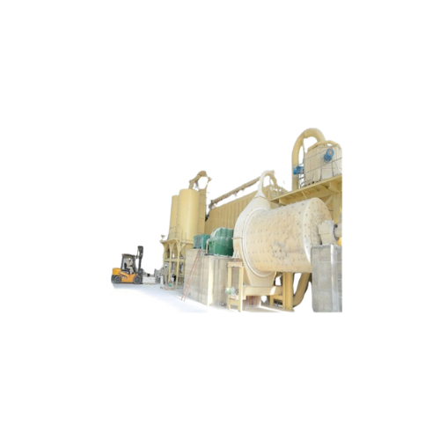
Vận hành máy xử lý và tinh chế đá vôi
1. Đặc điểm công việc vận hành máy xử lý và tinh chế đá vôi để loại bỏ tạp chất và cải thiện chất lượng sản phẩm cuối cùng
Trước hết, quy trình này đòi hỏi sự hiểu biết sâu sắc về tính chất của đá vôi và tạp chất có thể có trong nguyên liệu đầu vào.
Nhân viên vận hành cần phải nắm vững về các thông số kỹ thuật của máy, bao gồm áp suất, nhiệt độ, và các thông số điều chỉnh khác để đảm bảo quá trình xử lý diễn ra hiệu quả.

Slide 17
Vận hành máy xử lý và tinh chế đá vôi
2. Các dạng tai nạn lao động trong quá trình vận hành máy xử lý và tinh chế đá vôi để loại bỏ tạp chất và cải thiện chất lượng sản phẩm cuối cùng
Một trong những rủi ro phổ biến là tai nạn hỏng máy, khi máy móc gặp sự cố hoặc bị hỏng hóc trong quá trình vận hành.
Điều này có thể xảy ra do sự cố kỹ thuật, sử dụng không đúng cách hoặc do thiếu kiểm soát an toàn.

Slide 18
Vận hành máy xử lý và tinh chế đá vôi
3. Nguyên nhân gây ra tai nạn lao động khi vận hành máy xử lý và tinh chế đá vôi để loại bỏ tạp chất và cải thiện chất lượng sản phẩm cuối cùng
Có một số nguyên nhân chính gây ra tai nạn lao động trong quá trình vận hành máy xử lý và tinh chế đá vôi để loại bỏ tạp chất và cải thiện chất lượng sản phẩm cuối cùng.
Một trong những nguyên nhân chính là thiếu kiến thức và kỹ năng cần thiết về vận hành máy và các biện pháp an toàn.

Slide 19
Vận hành máy xử lý và tinh chế đá vôi
4. Biện pháp phòng tránh tai nạn lao động khi vận hành máy xử lý và tinh chế đá vôi để loại bỏ tạp chất và cải thiện chất lượng sản phẩm cuối cùng
Đầu tiên, việc đào tạo và huấn luyện nhân viên về cách vận hành máy một cách an toàn là rất quan trọng.
Họ cần được cung cấp kiến thức về các quy trình hoạt động của máy, các biện pháp an toàn cần thực hiện, và cách xử lý tình huống khẩn cấp.

Slide 20
Vận hành máy xử lý và tinh chế đá vôi
5. Quy định an toàn lao động khi vận hành máy xử lý và tinh chế đá vôi để loại bỏ tạp chất và cải thiện chất lượng sản phẩm cuối cùng
Trước tiên, mọi nhân viên tham gia vận hành máy cần được đào tạo về an toàn lao động và quy trình vận hành máy một cách an toàn.
Họ cần biết cách sử dụng các thiết bị bảo hộ cá nhân đúng cách và biết cách ứng phó với tình huống khẩn cấp.

Slide 21
Vận hành máy xử lý và tinh chế đá vôi
6. Xử lý tình huống tai nạn lao động khẩn cấp khi vận hành máy xử lý và tinh chế đá vôi để loại bỏ tạp chất và cải thiện chất lượng sản phẩm cuối cùng
Đầu tiên và quan trọng nhất, cần phải đảm bảo an toàn của nhân viên bằng cách ngưng hoạt động của máy ngay lập tức và bảo đảm rằng không có ai nằm trong tình trạng nguy hiểm hoặc cần cứu trợ.
Sau đó, người quản lý hoặc nhân viên được đào tạo cần phải thông báo ngay cho đội cứu hỏa và cứu thương để họ có thể cung cấp sự trợ giúp và điều trị cần thiết.

Slide 22
Cảm ơn các bạn đã theo dõi
Mọi thắc mắc về bài giảng xin liên hệ với chúng tôi theo thông tin bên dưới:
CÔNG TY TNHH HUẤN LUYỆN AN TOÀN VÀ QUAN TRẮC MÔI TRƯỜNG NAM VIỆT (AN TOÀN NAM VIỆT)
Địa chỉ: Lầu 2, số 655 Đường Điện Biên Phủ, Phường 25, Quận Bình Thạnh, Thành phố Hồ Chí Minh, Việt Nam
Hotline 0908.111.791
Website https://antoannamviet.com/
Email: Lienhe@antoannamviet.com

